Slide 1
‏جلسه‌ی ۱۱
۱۱
‏پروژه‌ی پایانی: سفرهای تاکسی نیویورک
‏یک تحلیل کامل از سؤال تا گزارش، با همه‌ی ابزارهای ترم
‏ترم دوم: علم داده | کیوان محمودی

Slide 2
‏سؤال‌ها
‏زمان سفرها در چه ساعت‌ها و روزهایی متمرکزند؟
۱
‏کرایه چه رابطه‌ای با مسافت و مدت سفر دارد؟
۲
‏انعام مسافران چقدر انعام می‌دهند و به چه چیزی بستگی دارد؟
۳
‏زرد یا سبز آیا درصد انعام در دو نوع تاکسی متفاوت است؟
۴

Slide 3
‏پاک‌سازی
۹۹٪
۶۳
۶۴۳۳
‏داده‌ی نگه‌داشته‌شده
‏سفر با مدت یا مسافت صفر، خارج از بازه یا سرعت بیش از ۶۰ مایل
‏سفر در مارس ۲۰۱۹
‏۹۶ سفر با تعداد مسافر صفر نگه داشته شدند: خطای ثبت راننده است، اما کرایه و انعامشان معتبر است. هر تصمیم مستند می‌شود.

Slide 4
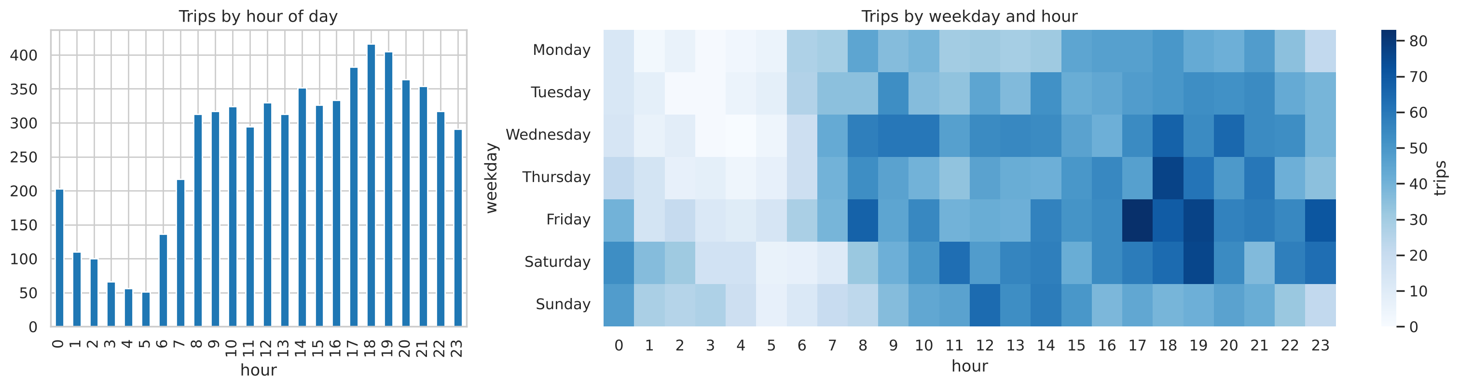
‏الگوی زمانی
‏اوج عصرها (ساعت ۱۸ تا ۱۹)، کمترین در ۴ تا ۵ صبح. روزهای کاری اوج صبحگاهی دارند؛ آخر هفته‌ها سفرهای بامدادی بیشتر.

Slide 5
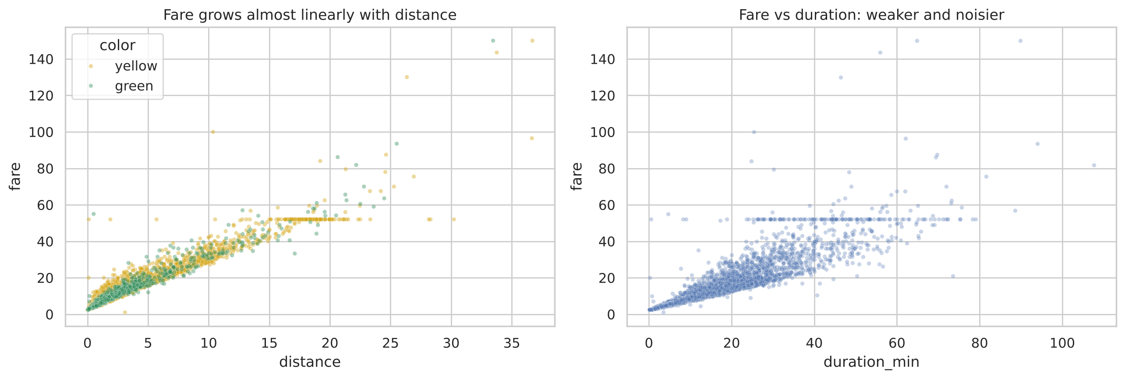
‏کرایه: ورودی + مسافت + زمان
‏کمترین مربعات: کرایه ≈ ۲٫۵ + ۲٫۱ × مایل + ۰٫۳ × دقیقه، و ۹۵٪ تغییرات توضیح داده می‌شود. با SQL: کرایه‌ی هر مایل در منهتن بیشترین است.

Slide 6
‏دام بزرگ: انعام نقدی ثبت نمی‌شود
۲۵٫۶٪
۹۰٪
۰
‏میانه‌ی انعام کارتی نسبت به کرایه
‏سفرهای کارتی با انعام
‏سفر نقدی با انعام ثبت‌شده
‏مسافران نقدی بی‌انعام نیستند؛ انعام نقدی به جیب راننده می‌رود و ثبت نمی‌شود. تحلیل انعام فقط روی سفرهای کارتی، و این محدودیت صریحاً در گزارش.

Slide 7
‏زرد یا سبز؟ مراقب منطقه باشید
‏میانه‌ی درصد انعام | ‏تعداد | ‏رنگ | ‏منطقه
‏26.3 | ‏3984 | ‏زرد | ‏همه
‏11.8 | ‏565 | ‏سبز | ‏همه
‏26.7 | ‏3678 | ‏زرد | ‏منهتن
‏22.3 | ‏155 | ‏سبز | ‏منهتن
‏0.0 | ‏212 | ‏سبز | ‏بروکلین
‏اختلاف کلی حدود ۱۴ واحد است و از نظر آماری معنی‌دار (t، من-ویتنی و بوت‌استرپ)، اما داخل منهتن به حدود ۴ واحد می‌رسد. مطالعه مشاهده‌ای است؛ ادعای علّی نمی‌کنیم.

Slide 8
‏گزارش نهایی: محدودیت‌ها و پیشنهاد
‏انعام نقدی ثبت نمی‌شود نتایج انعام فقط برای پرداخت کارتی
۱
‏فقط یک ماه فصل و سال‌های دیگر ممکن است متفاوت باشند
۲
‏نمونه‌ی کوچک بخش کوچکی از کل سفرها
۳
‏مشاهده‌ای ادعای علّی نمی‌کنیم
۴
‏قدم بعد آزمون A/B روی دکمه‌های پیشنهادی صفحه‌ی پرداخت
۵

Slide 9
‏پروژه‌ی پایانی شما: معیار ارزیابی
‏سهم | ‏بخش
‏۱۵٪ | ‏کیفیت سؤال‌ها و ارتباط تحلیل با آن‌ها
‏۲۰٪ | ‏پاک‌سازی و مستندسازی
‏۲۰٪ | ‏تحلیل اکتشافی و کیفیت نمودارها
‏۱۰٪ | ‏SQL (حداقل دو پرسش، شامل JOIN یا تابع پنجره‌ای)
‏۲۰٪ | ‏استدلال آماری درست، بدون ادعای علّی بی‌پشتوانه
‏۱۵٪ | ‏گزارش یک‌صفحه‌ای و ارائه‌ی ۱۰ دقیقه‌ای

Slide 10
‏پایان ترم دوم
‏NumPy و Pandas: آماده‌سازی و خلاصه‌سازی داده
۱
‏Matplotlib و Seaborn: نمودار صادق و خوانا
۲
‏SQL: کار با داده‌ی سازمانی
۳
‏احتمال و آمار: نتیجه‌گیری با عدم قطعیت
۴
‏جبر خطی: زبان مدل‌های ترم بعد
۵
‏ترم سوم: یادگیری ماشین
۶

